Slide 1
Планування роботи наставника академічної групи
Кандидат педагогічних наук, доцент Виговська С.В.

Slide 2
Студентство
«Студент» у перекладі з латинської означає “той, що сумлінно працює”, “той, хто бажає знання”.
Студентство
це особлива соціальна група, що формується з різних соціальних утворень суспільства і характеризується особливими умовами життя, праці, побуту, особливою суспільною поведінкою і психологією, для якої набуття знань і підготовка себе для майбутньої роботи у суспільному виробництві, науці й культурі є головним і здебільшого єдиним заняттям
(А.С. Власенко).
Особливості студентства
соціальний престиж
активна взаємодія з різними соціальними утвореннями суспільства
висока інтенсивність спілкування
напружений пошук сенсу життя
прагнення до нових ідей

Slide 3
Наставник
Студент
Функції наставника
Самовиховання
Взірець для наслідування
Контрольно-коригуюча
Інформаційно-комунікативна
Мотиваційно-стимулююча
Організаційна
Дослідно-діагностична
Проектно-планувальна
Самопізнання
Самооцінка
Самопереконання
Самоосуд
Самонаказ
Самоаналіз
Самозаохочення
Педагогіка
співробітництва

Slide 4
Основні завдання роботи наставника
вивчення психофізіологічних особливостей студентів і групи в цілому, умов їх розвитку, навчання, проживання;
створення гуманістичної атмосфери в академгрупі, розвивального змістового простору;
допомога в особистісному розвитку майбутніх фахівців (прагнення до самовиховання, уміння робити розумний життєвий вибір, уміння реалізовувати свої позитивні якості);
допомога в інтелектуальному розвитку та професійному становленні (розвиток інтересу до пізнання та розвиток індивідуальних інтелектуальних схильностей; залучення до наукової творчої діяльності);
допомога в оволодінні студентами засобами та методами організації виховної роботи.

Slide 5
Завдання наставників очима студентів (результати опитування)
Допомога в адаптації до навчання у вищому навчальному закладі.
Створення дружнього колективу групи (створення сприятливої атмосфери в групі).
Допомога у вирішенні організаційних питань, зокрема навчальних проблем (успішність).
Знаходити підхід до кожного студента, враховувати його індивідуальні особливості.
Організація позанавчальних дозвіллєвих заходів, мотивація студентів до культурного розвитку.
«Бути прикладом у всьому».

Slide 6
Види планів
Перспективний план
– розрахований на значний термін часу, містить перелік найважливіших заходів з основних напрямків роботи, термін їх проведення, відповідальних за виконання.
Календарний план – розробляється на рік, семестр; містить заходи та конкретний термін їх проведення.
План-графік
– це різновид календарного плану, який передбачає почергове виконання якоїсь роботи. Наприклад, графік чергування НПП у гуртожитку, виконання робіт з прибирання території тощо.
Службовий щоденник – детальний план у вигляді блокнота, де наставник робить записи кожен день (заходи, зустрічі, телефонні дзвінки, доручення).
Сценарій
– це план проведення окремого виховного заходу.

Slide 7
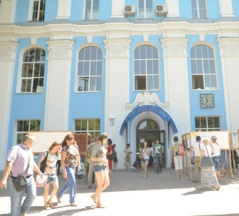
ПРОГРАМА виховання студента «Фахівець, громадянин, патріот»
НАСТАВНИК
І курс
ІІ курс
ІІІ курс
ІV курс
ЦІЛЬ І
ЦІЛЬ ІІ
ЦІЛЬ ІІІ
ЦІЛЬ ІV

Slide 8
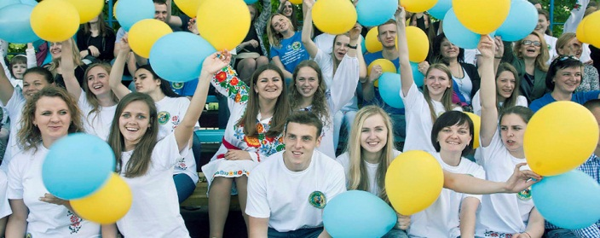
Перший рік «НУБіП – твоя нагорода! Колектив – дружна сім’я!»
Орієнтовний перелік заходів
І семестр
ІІ семестр
Місяць | Назва заходу
Серпень | Знайомство з історією та сучасністю Національного університету біоресурсів і природокористування України.
 | Студент НУБіП України: його права і обов’язки (правила внутрішнього розпорядку університету)
 | Опитування студентів для виявлення їх побажань щодо планування організаційно-виховної роботи
Вересень | Урочиста посвята студентів-першокурсників (Присяга)
 | Перша лекція «Я громадян України, студент НУБіП України»
(за графіком) | Відвідування музею НУБіП України. Екскурсія ботанічним садом НУБіП України
17.09 | Свобода і мир … (до Міжнародного Дня миру)
18.09 | Ярмарка винаходів та інноваційних ідей (до дня винахідника)
Жовтень (за графіком) | Відвідування Української лабораторія якості і безпеки продукції АПК (смт. Чабани)
 | Інформування студентів групи щодо правил поведінки під час масових заходів, загрозах терористичних актів, воєнних дій, першій допомозі при пораненнях (спільно з фахівцями кафедри військової підготовки)
14 10 | День захисника України
Листопад | Володимирська гірка, Михайлівський золотоверхий монастир, Собор Святої Софії
(за графіком) | Музей анатомії (НУБіП України)
1.11 | День державності на Західно-українських землях
 | Залучення студентів до тижня української мови та писемності
 | День пам’яті жертв голодомору та політичних репресій
Грудень | Музей української звитяги (м. Київ, вул. Григорія Сковороди 2)
1.12 | День національної єдності
1.12 | «СНIДу – СТОП» (Всесвітній День боротьби зі СНІДом)
Місяць | Назва заходу
Січень | Регіональні особливості новорічно-різдвяних звичаїв та обрядів
Лютий | Музей історії Києва (м. Київ, вул. Богдана Хмельницького, 7)
ІІ половина лютого | Вшанування героїв «Небесної сотні»
Березень | Шевченківський національний заповідник (м. Канів)
Квітень | Музей «Чорнобиль» (м. Київ, вул. Хорива, 1)
 | Впорядкування території університету
Травень | Екскурсія Андріївським узвозом
7-8 травня | Відзначення Дня пам’яті та примирення (присвячені пам’яті жертв Другої світової війни) (Меморіал Слави НУБіП)
 | Екскурсія до музею «Золоті Ворота» (м. Київ, вул. Володимирська, 40-а)
 | Музей народної архітектури та побуту України (м. Київ, вул. Червонопрапорна, 1)
 | Опитування студентів для виявлення їх думок щодо удосконалення навчально-виховного процесу
Протягом року | Робота із батьками студентів «Зустріч із батьками першокурсників», «Розсилка sms повідомлень батькам за результатами сесії»
Протягом року | Проведення виховних годин та бесід із студентами, які проживають у гуртожитку
Протягом року | Проведення бесід зі студентами щодо навчальної дисципліни і культури поведінки
Протягом року | Пропаганда здорового способу життя. Проведення зі студентами інформаційно-пізнавальних лекції «Режим праці і відпочинку», «Правильне харчування – хороше здоров’я»
Протягом року | Залучення студентів до роботи у гуртках, художніх колективах, спортивних секціях, клубах за інтересами

Slide 9
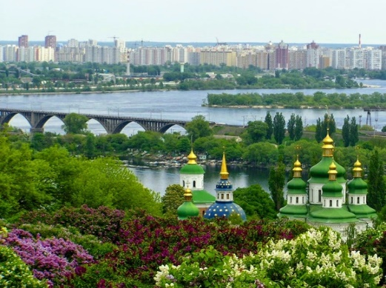
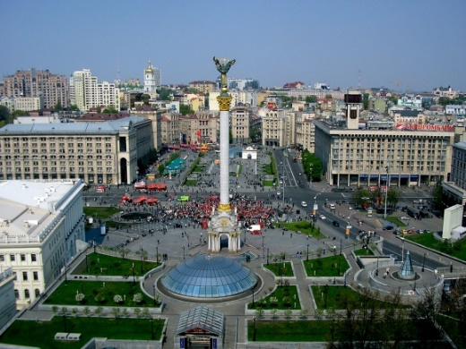
Другий рік «Київ – моє надбання! Україна – Батьківщина моя!»
Орієнтовний перелік заходів
І семестр
ІІ семестр
Місяць | Назва заходу
Вересень | Опитування студентів для виявлення їх побажань щодо планування організаційно-виховної роботи на рік
 | Музей народної архітектури та побуту Середньої Наддніпрянщини в Переяславі-Хмельницькому (Київська область)
 | Мамаєва Слобода (Центр народознавства «Козак Мамай») (м.Київ, вул. вулиця Михайла Донця, 2)
Жовтень | Музей історії Десятинної церкви (м. Київ, вул. Володимирська, 6/1)
14.10 | Козацькому роду – нема переводу. Покрова Пресвятої Богородиці
17.10 | День українського студента (перемога Революції на граніті)
 | Державні символи України
Листопад | Історико-археологічний музей “Прадавня Аратта – Україна” (с.Трипілля, Київська обл.)
 | Мистецький Арсенал (Цитадель)
 | Здоровий спосіб життя – вимога часу
 | Моя майбутня професія (День працівника сільського господарства)
Грудень | Водно-інформаційний центр (м. Київ,вул. Михайла Грушевського, 1)
1.12 | СНІД – небезпечна реалія сьогодення
6.12 | Зустріч із представниками Збройних Сил України, учасниками АТО
10.12 | Поряд із правами ідуть обов’язки (День прав людини)
 | Підсумки роботи за семестр
Місяць | Назва заходу
Січень | Українські звичаї та обряди
22.01 | Українська державність: історія та сучасність (до Дня Соборності України)
29.01 | Вшанування пам’яті героїв Крут (екскурсія на Аскольдову могилу м. Київ)
Лютий | Музей гетьманства (м. Київ, вул. Спаська, 16-б)
14.02 | Мистецтво кохати (до Дня Валентина)
Березень | Національний музей Тараса Шевченка (м. Київ, бул. Т. Шевченка, 12)
8.03 | Міжнародний жіночий день (виховання поваги до жінки-матері)
Квітень | Національний історико-культурний заповідник «Гетьманська столиця»(м. Батурин, Чергінівська обл.)
22.04 | Бережімо багатства планети! (День землі)
26.04 | Дзвони Чорнобиля... (День Чорнобильської трагедії)
Травень | Націона́льний дендрологі́чний парк «Софі́ївка» (м. Умань, Черкаська обл.)
8.05 | Пам’ять поколінь (День пам’яті та примирення)
Друга неділя травня | Мамо, вічна і кохана… ( День матері)
 | Підсумки роботи за семестр та навчальний рік

Slide 10
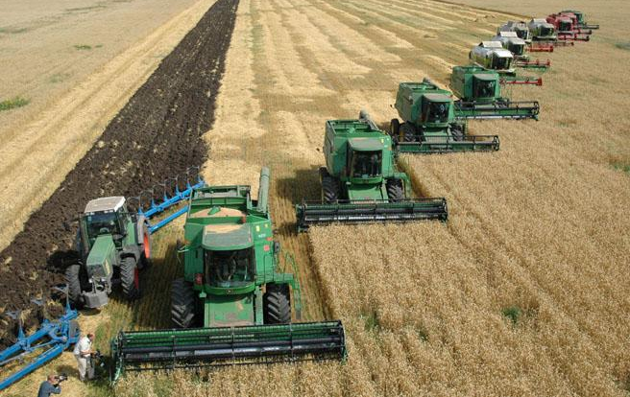
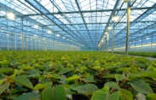
Третій рік «Професію здобути – успіху досягнути!»
Орієнтовний перелік заходів
І семестр
Місяць | Назва заходу
Вересень | Опитування студентів для виявлення їх побажань щодо планування організаційно-виховної роботи на рік
 | Кам'янець-Подільська фортеця (Хмельницька область)
Жовтень | Національний музей історії України (м.Київ, вул. Володимирська, 2)
Листопад | Національний музей «Меморіал пам'яті жертв голодоморів в Україні» (м. Київ, Лаврська вулиця, 15-А)
Грудень | Міський музей «Духовні скарби України» вул. Десятинна, 12
Протягом семестру | Індивідуальна робота зі студентами групи
 | Підсумок роботи за семестр
Проектування професійної біографії студентів
ІІ семестр
Місяць | Назва заходу
Лютий | Відвідування Націона́льної о́пери Украї́ни і́мені Тара́са Шевче́нка (театр опери і балету у Києві, вул. Володимирська, 50.
Березень | Історико-архітектурна пам'ятка-музей «Київська Фортеця» (м. Київ, вул. Госпітальна, 24а) Відвідування Театру імені Івана Франка (розклад вистав)
Квітень | Національний науково-природничий музей НАН України (м. Київ, вул. Богдана Хмельницького, 15)
Травень | Музей хліба (м. Київ, вул. Вишгородська)
Протягом семестру | Індивідуальна робота зі студентами групи
 | Підсумок роботи за семестр та навчальний рік

Slide 11
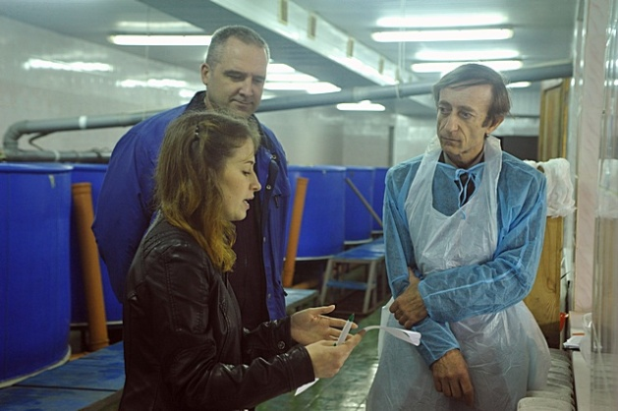
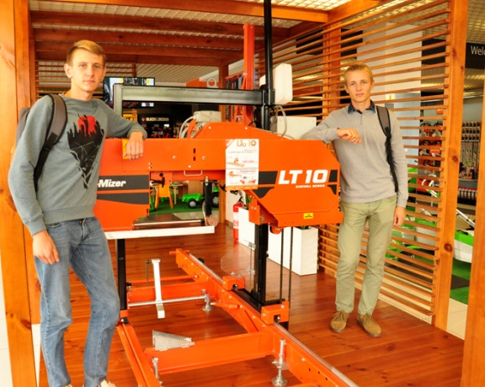
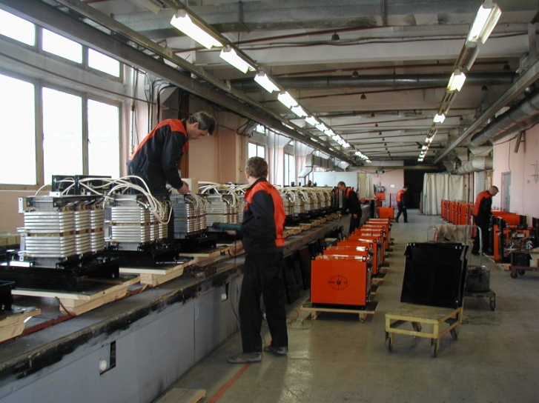
Четвертий рік «Від навчання до справи!»
Орієнтовний перелік заходів
І семестр
Місяць | Назва заходу
Вересень | Музей сучасного образотворчого мистецтва України (м. Київ, вул. Кирилівська 41)
Жовтень | Музей видатних діячів української культури (м. Київ, вул. Саксаганського, 93)
Листопад | Співпраця з потенційними роботодавцями і оперативне заповнення вакансій. Формування банку підприємств, установ та організацій (потенційних роботодавців) для студентів-випускників
Грудень | Виховання і самовиховання лідерських якостей студентів (семінар із фахівцями кафедри педагогіки)
Протягом семестру | Індивідуальна робота зі студентами групи
 | Підсумки роботи за семестр
ІІ семестр
Місяць | Назва заходу
Січень | Музей Української революції 1917-1921 років (м.Київ, вул. Володимирська, 57)
Лютий | Організація зустрічей із роботодавцями
Березень | Професійне спрямування
Квітень | Екскурсії на провідні підприємства аграрної галузі за фаховим спрямуванням
Травень | Надання допомоги студентам у виборі траєкторії професійного становлення
Протягом семестру | Індивідуальна робота зі студентами групи
 | Підсумки роботи за семестр та навчальний рік

Slide 12
Загальний хід процесу планування можна представити трьома етапами:
складання наставником проекту плану;
колективне планування (збір пропозицій, ідей студентів, коректування, перевірка замислу педагога);
внесення педагогом коректив у початковий замисел, проект плану з урахуванням результатів колективного планування, остаточне оформлення плану виховної роботи.

Slide 13
ПЛАН виховної роботи наставника ___ курсу___групи на__ семестр 20__-20__ н. р.
Дата проведе-ння | Місце проведен-ня заходу | Зміст заходу | Кількість учасників | Відповідальні за організацію
1. Культурно-масова робота
2. Спортивно-масова робота
3. Пропаганда здорового способу життя
4. Профілактика девіантної поведінки
5. Виховна робота в гуртожитках
6. Волонтерська та організаційна робота
7. Розвиток студентського самоврядування та лідерських якостей студентів
8. Профорієнтаційна робота
9. Інші види роботи

Slide 14
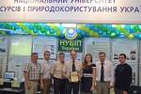
1. Культурно-масова робота
Виховна година на тему «Ми матір називаємо святою».
Конкурс стінгазет на тему «СНІД – це стосується кожного».
Відвідування виставки
Агро-2018.

Slide 15
1. Культурно-масова робота
Виховна година на тему «Дякуємо за перемогу Перемогу».
Підготовка свята української писанки.
Обговорення документального фільму «11 година».

Slide 16
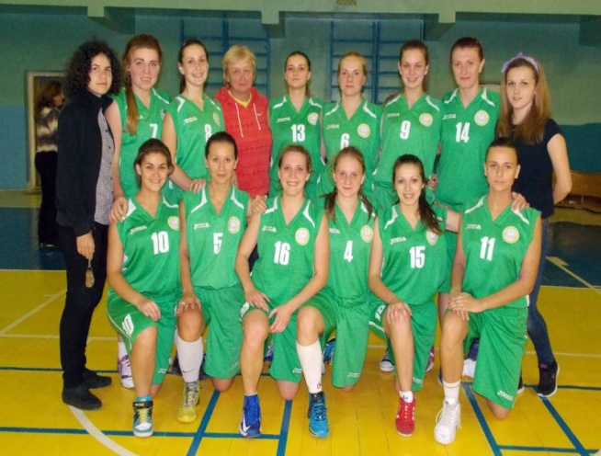
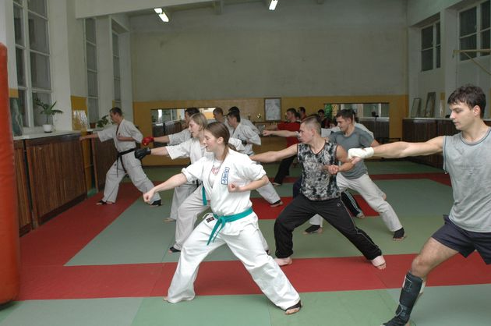
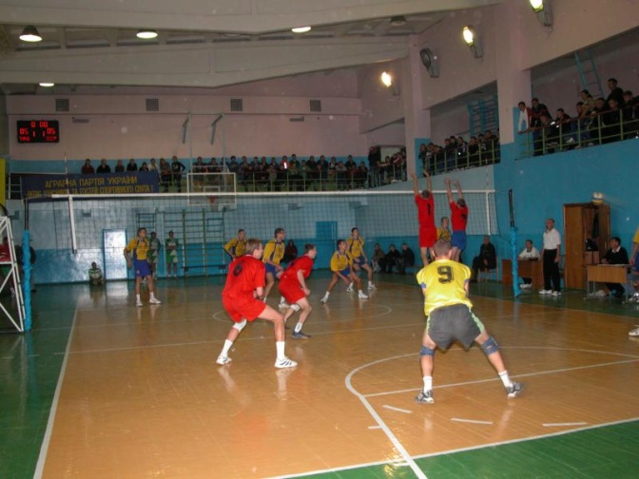
2. Спортивно-масова робота
Організація студентів для участі в спартакіаді НУБіП України.
Організація студентів для участі у спартакіаді серед студентів, які мешкають у гуртожитках.

Slide 17
3. Пропаганда здорового способу життя
Бесіда, присвячена організації медичного огляду студентів.
Виховна година «Скажемо палінню – прощавай».
Бесіда на тему інфекційних захворювань та їх запобігання.
Бесіда на тему «Ми обираємо здоровий спосіб життя».
Перегляд й обговорення фільму
В. Жданова про шкідливість алкоголю.
Виховна година на тему «Вдумайся та зроби свій вибір на користь здоров’я».

Slide 18
4. Профілактика девіантної поведінки
Девіантна поведінка — вчинок, дії людини, що не відповідають офіційно встановленим чи фактично сформованим у даному суспільстві нормам (стандартам, шаблонам).
Бесіда на тему «Проблеми моральних цінностей сучасної молодої людини”.
Бесіда на тему «Конфлікти та способи їх усунення».
Виховна година на тему «Як запобігти суїциду в молодіжному середовищі».
Бесіда «Проблеми девіантної поведінки підлітків та молоді».

Slide 19
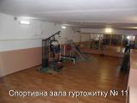
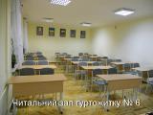
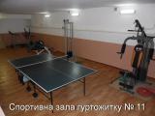
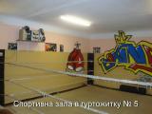
5. Виховна робота в гуртожитках
Контроль за поселенням та виселенням студентів.
Контроль за проживанням студентів.
Бесіда на тему «Культура побуту в студентському гуртожитку».

Slide 20
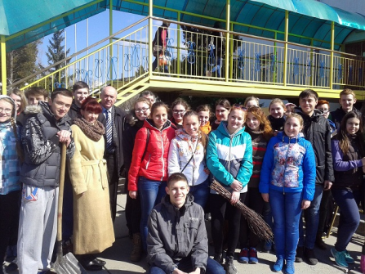
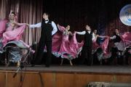
6. Волонтерська та організаційна робота
Участь у роботі волонтерських організацій.
Проведення заходів щодо прибирання та впорядкування територій, участь у роботі трудових загонів.
Організація студентів до участі у конкурсі “Голосіївська весна”, “Краса НУБіП України” тощо.
Виховна година на тему «Обговорення результатів проміжної атестації студентів».

Slide 21
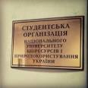
7. Розвиток студентського самоврядування та лідерських якостей студентів
Вибори активу групи. Ознайомлення з роботою клубів, гуртків, спортивних секцій, які діють на базі університету.
Виховна година на тему «Молодіжний рух в Україні».
Бесіда на тему «Умови ефективного функціонування студентського самоврядування».
Обговорення з групою проблеми студентського самоврядування та виконання обов’язків активом групи.
Проведення соціометричного дослідження для виявлення динаміки міжособистісних взаємин у студентській групі та їх подальшої оптимізації.
Проведення бесіди «Я – громадянин України».

Slide 22
8. Профорієнтаційна робота
Бесіда на тему “Моя майбутня професія”.
Зустрічі з успішними фахівцями.
Перегляд й обговорення фільмів про професію.
Екскурсії на виробництво.

Slide 23
Вимоги до планування
Чітке визначення мети.
Орієнтація на реалізацію потреб, інтересів студентів.
Відображення в плані основних подій в державі.
Передбачення різних видів діяльності, розвиток активності та творчості студентів.
Орієнтація на різнобічність змісту, форм і методів виховної роботи зі студентами.
Реальність плану.
Врахування рівня розвитку та можливостей колективу.
Врахування вікових та індивідуальних особливостей студентів.

Slide 24
Дякую за увагу!

